Slide 1
מערכת המלצות להתאמת תמונות למפרסמים
בניית תשתית של מערכת שתתממשק עם:
1. מאגרי תמונות – Shutterstock, GetImages וכו'
2. המע' של OptimusQ
מתן המלצה למשתמש על התמונות המתאימות ביותר לתוכן הפרסומי.

Slide 2
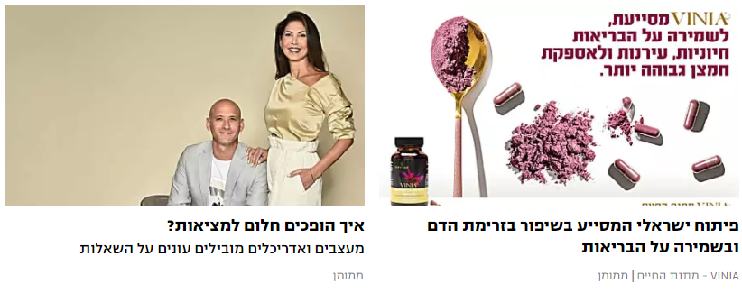
דוגמה לתמונות של תוכן פרסומי

Slide 3
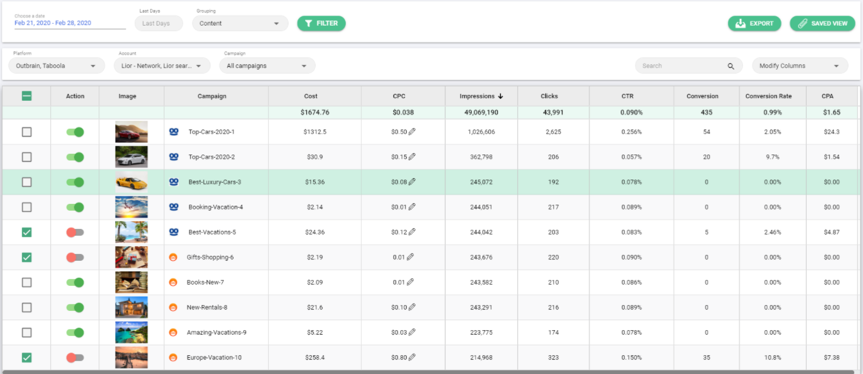
OptimusQ

Slide 4
מערכת המלצות להתאמת תמונות למפרסמים
שלב 1
המע' תקבל מילות מפתח מהמשתמש, תשלח אותן למאגרי תמונות ותקבל תמונות רלוונטיות.
המע' תמליץ ע"פ כללים מוגדרים מראש, מהן התמונות המתאימות ביותר.
המע' תשלח את התמונות הרלוונטיות למשתמש.

Slide 5
מערכת המלצות להתאמת תמונות למפרסמים
שלב 2
בנוסף לכללים קבועים, המע' תשתמש ב- ML לטובת החלטה על התמונות המתאימות ביותר.
המע' תציג למשתמש את המלצותיה.

Slide 6
מערכת המלצות להתאמת תמונות למפרסמים
שלב 3
המע' תאפשר לסרוק דף של מפרסם ותדע למצות מתוכו את מילות המפתח המתאימות.
המע' תשתמש ב- ML לטובת החלטה על התמונות המתאימות ביותר.
המע' תציג למשתמש את המלצותיה.

